Slide 1
系统分析与设计
—UML概述

Slide 2
系统分析与设计—UML概述
一、UML简介
二、UML的组成结构
三、UML的概念模型

Slide 3
一、UML简介
UML是 Unified Modeling Language 缩写，
UML是一种定义良好、易于表达、功能强大且普遍适用的建模语言。它溶入了软件工程领域的新思想、新方法和新技术。它的作用域不限于支持面向对象的分析与设计,还支持从需求分析开始的软件开发的全过程。
面向对象的分析与设计(OOA&D)方法的发展在80年代末至90年代中出现了一个热潮,UML是这个高潮的产物。它不仅统一了Booch、Rumbaugh 和Jacobson的表示方法,而且对其作了进一步的发展,并最终统一为大众所接受的标准建模语言。

Slide 4
一、UML简介
（一）UML产生的背景
1989-1994年间，面向对象方法从10种增加到50种以上，每种方法的提出者都声称自己语言的好处，并在实践中不断完善。以致出现了所谓的方法战（method wars）
1988年 shlaer/Mellor 提出的面向对象的系统分析方法（Object- oriented Systems Analysis）
1990年 Rebecca Wirfs-Brock 提出职责驱动（Responsibility-Driven）CRC卡片法
1991年 Peter Coad和Edward Yourdon 提出的OOA/OOD方法
1991年 Grady Booch提出的Booch方法；（在设计和构造阶段表达力强）
1991年 James Rumbaugh 提出 OMT（Object Modeling Technology）方法 （分析数据密集型系统）
1992 年 Ivar Jacobson 提出OOSE（Object-oriented Software Engineering）方法。（用例驱动需求获取、分析、设计）
面对众多各有千秋的建模语言，用户很难找到一种比较适合其应用特色的语言。众多语言的细微差别，妨碍用户之间的交流。

Slide 5
一、UML简介
（二）UML发展历史
1994年10月,Grady Booch和Jim Rumbaugh开始致力于面向对象方法统一工作。
他们首先将Booch9 3和OMT-2 统一起来,并于1995年10月发布了第一个公开版本,称之为统一方法UM 0.8(Unfitied Method)。
1995年10月， Ivar Jacobson 也加入Rational 公司，把OOSE结合进来，扩充UM的范围，1996年6月，10月分别发布了2个版本，即UML0.9， UML0.91。并将UM 重新命名为UML。
Rumbaugh 、Jacobson and Grady Booch 三人被称作UML的 “the Three Amigos” 。
Notes:
西班牙语 Amigos 男性朋友
Three Amigos is a 1986 American western comedy film directed by John Landis and written by Lorne Michaels, Steve Martin, and Randy Newman. Martin, Chevy Chase, and Martin Short star as the title characters,^{[4]} three silent film stars who are mistaken for real heroes by the suffering people of a small Mexican village and must find a way to live up to their reputation.

Slide 6
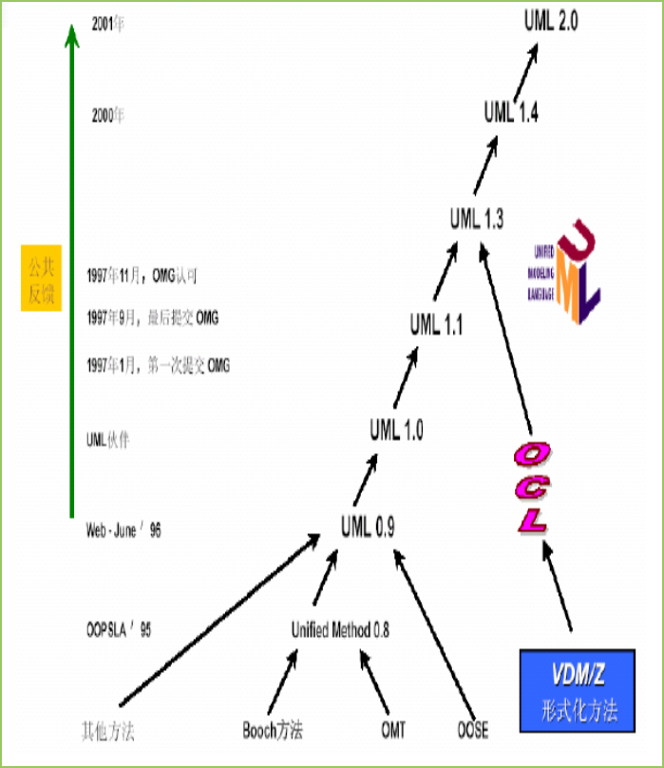
一、UML简介
（二）UML发展历史
1996年,一些机构将UML作为其商业策略已日趋明显。UML的开发者倡议成立了UML成员协会,以完善、加强和促进UML的定义工作。当时的成员有DEC、HP、I-Logix、 Itellicorp、 IBM、ICON Computing、MCI Systemhouse、Microsoft、Oracle、Rational Software、TI以及Unisys。
1997年1月，这些机构推出了UML 1.0，并提交到OMG作为初步的提案申请。
此后，又有多家公司向OMG提交自己的建模语言申请。OMG整合新成员的意见，修改了UML1.0;在1997年11月17日，推出UML1.1。
在OMG组织控制下，对UML进行了持续的修订和改进。先后于1999年6月，2001年9月，2003年3月，产生了UML1.3 UML1.4 UML1.5等版本。
2005年，发布正式UML 2.0.
Notes:
OMG是一个国际化的、开放成员的、非盈利性的计算机行业标准协会，该协会成立于1989年。任何组织都可以加入OMG并且参与标准制定过程。OMG标准由供应商、最终用户、学术机构和政府机构共同驱动。OMG特别工作组指定的企业标准整合成一个广泛的技术和更广泛的行业范围。 OMG还主持一些组织的活动，如用户驱动信息共享云标准客户委员会（ CSCC ）和具有IT软件质量（ CISQ ）的 IT行业的软件质量标准化联盟。OMG的OOOV(One-Organization-One-Vote)原则，保证每个组织无论大小，都拥有有影响力的发言权。截至到2010-12-30，OMG拥有379个会员组织[1] 。

Slide 7
一、UML简介
（二）UML发展历史
首先,UML融合了Booch、OMT和OOSE方法中的基本概念,而且这些基本概念与其他面向对象技术中的基本概念大多相同,因而,UML必然成为这些方法以及其他方法的使用者乐于采用的一种简单一致的建模语言;
其次,UML不是上述方法的简单汇合,而是在这些方法的基础上广泛征求意见,集众家之长,几经修改而完成的,UML扩展了现有方法的应用范围;
第三,UML是标准的建模语言,而不是标准的开发过程。尽管UML的应用必然以系统的开发过程为背景,但由于不同的组织和不同的应用领域,需要采取不同的开发过程。
Notes:
软件工程的三要素：软件的方法， 软件的工具， 软件的过程

Slide 8

二、UML组成结构
UML是基于MOF四层模型
元元模型层(M3)
包含了定义建模语言所需的元素(UML基础结构)
MetaClass, MetaAttribute, MetaOperation
元模型层(M2)
定义了一种建模语言的结构和语法(UML上层结构)
如UML: Class, Attribute, Operation
模型层(M1)
定义了一个具体的系统的模型
如采用UML表示的某系统模型
运行时(M0)
包含了一个模型的对象在运行时的状态等
如某系统运行时的对象和数据模型

Slide 9
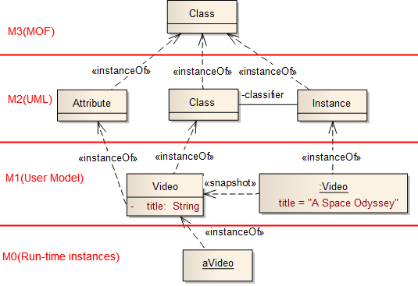
二、UML组成结构
四层元模型结构实例

Slide 10
二、UML组成结构
UML基础结构(Infrastructure)
即UML元模型
使之更加模块化，更易于扩展
与UML其它规范更加保持一致(MOF)
UML上层结构(Superstructure)
是指普通用户使用的UML语法、语义以及符号表示
使UML更具可用性

Slide 11
三、UML2概念模型
UML上层结构 Superstructure
构造块
building blocks
通用机制
common mechanisms
构架
architecture
基本UML建模元素、关系和图
达到特定目标的通用UML方法
系统构架的UML视图

Slide 12
（一）构造块
三、UML2概念模型
构造块(building blocks)
事物(things)
结构、行为、分组、注释
关系(relationships)
依赖、关联、泛化、实现
图(diagram)
静态(7种)：类图、对象图、构件图、部署图、包图、组合结构图、外廓图
动态(7种)：顺序图、通信图、时间图、交互纵览图、活动图、状态机图、用例图

Slide 13
（一）构造块—事物
三、UML2概念模型
事物是UML模型中面向对象基本的模块，是最具代表性成份的抽象。（可以理解为元素）
UML中的事物可分为四种：
（1）结构(structural)事物：UML中的名词性术语，它是模型的静态部分，描述概念或物理元素。
（2）行为(behavioral)事物：UML中的动词，它是模型的动态部分，代表了跨越时间和空间的行为。
（3）分组(grouping)事物：UML中的容器，用来组织模型，使模型更加的结构化。
（4）注释(annotational)事务：UML中的解释部分，和代码中的注释语句一样，是用来补充描述模型的。

Slide 14
（一）构造块—事物
三、UML2概念模型
事物（things）
结构事物
行为事物
分组事物
注释事物
UML模型中的名词，如类、接口、协作、用例、主动类、组件、节点
UML模型的动词，如交互、状态机
包，它用于把语义上相关的建模元素分组为内聚的单元
注解，它附加到模型以捕获特殊信息，同黄色便笺相像

Slide 15

三、UML2概念模型
（一）构造块—事物
1.结构化事物
UML模型中最基本的结构化事物，包括：
类（class）和对象（object）
接口（interface）
协作（collaboration）
用况、用例（use case）
主动类（active class）活动类
组件（component） 构件
节点（node）
类目(classifier)：结构事物的总称。

Slide 16
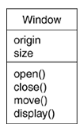
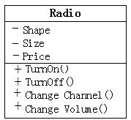
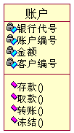
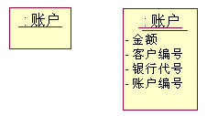
三、UML2概念模型
（一）构造块—事物
1.结构化事物—类
类是对一组具有相同属性、相同操作、相同关系和相同语义的对象的抽象。
UML中类是用一个矩形表示的，它包含三个区域，最上面是类名、中间是类的属性、最下面是类的方法。
对象是类的一个实例 。
对象
对象
类
类
类

Slide 17
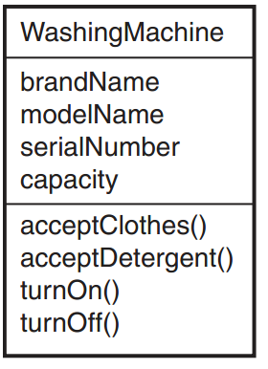
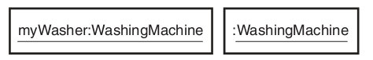
三、UML2概念模型
（一）构造块—事物
1.结构化事物—类
洗衣机类（WashingMachine）
属性：
brandName品牌
modelName型号
serialNumber序列号
capacity容量
行为：
acceptClothes() 加衣物
acceptDetergent() 加洗涤剂
turnOn() 开机
turnOff() 关机
洗衣机对象

Slide 18
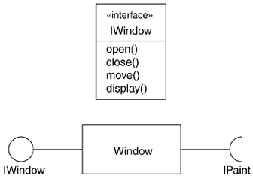
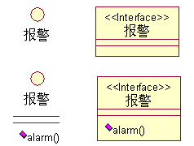
三、UML2概念模型
（一）构造块—事物
1.结构化事物—接口
类或组件提供特定服务的一组操作的集合。
接口定义了一组操作规约，而不是操作的实现。
接口描述了类或组件的对外可见的动作。
一个接口可以描述一个类或构件的全部行为或部分行为，类或构件实现一个或多个接口，接口很少单独出现。
Window类实现接口IWindow，使用接口IPaint

Slide 19
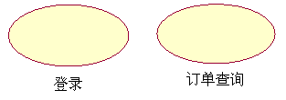
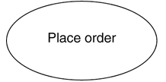
三、UML2概念模型
（一）构造块—事物
1.结构化事物—用例
用况（用例）是一个系统中可以描述参与者与系统之间交互作用功能单元。

Slide 20
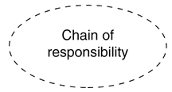
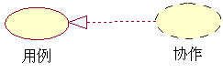
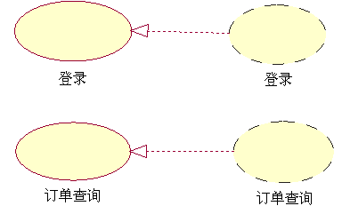
三、UML2概念模型
（一）构造块—事物
1.结构化事物—协作
协作定义了一个交互，它是由一组共同工作以提供某协作行为的角色和其他元素构成的一个群体。
协作代表构成系统的用例的实现。（有一组对象共同协作完成一个需求，即协作是用例的实现）

Slide 21
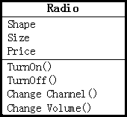
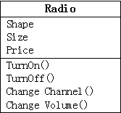
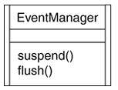
三、UML2概念模型
（一）构造块—事物
1.结构化事物—主动类
主动类（活动类）实际上是一种特殊的类。引用它的原因是在开发中需要有一些类能够起到启动控制活动的作用。
主动类是指其对象至少拥有一个进程或线程，能够启动控制活动。
主动类与普通类画法上的区别：
主动类边框是粗黑线（UML图）或 左右外框是双线
Notes:
主动类的实例称为主动对象，一个主动对象拥有一个控制线程并且能够发起控制活动；它不在别的线程、堆栈或状态机内运行，具有独立的控制期。从某种意义上说，它就是一个线程。
两个人讲话，谁先说的。谁就是主动类。

Slide 22
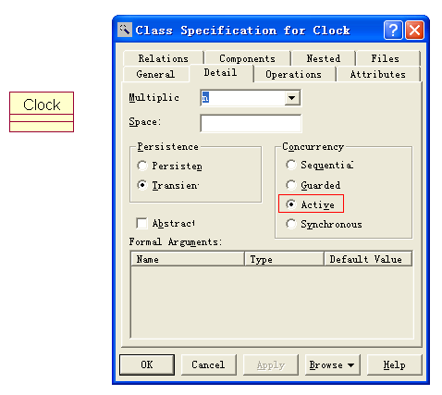
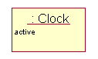
三、UML2概念模型
（一）构造块—事物
1.结构化事物—主动类
Rose中设置主动类的方法。
主动对象的标志
主动类的设置

Slide 23
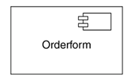
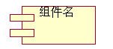
三、UML2概念模型
（一）构造块—事物
1.结构化事物—构件
在实际的软件系统中，有许多要比“类”更大的实体，例如一个COM组件、一个DLL文件、一个JavaBeans、一个执行文件等等。为了更好地对在UML模型中对它们进行表示，就引入了组件（构件）。
组件是系统设计的一个模块化部分，它隐藏了内部的实现，对外提供了一组外部接口。组件是软件系统给的一个物理单元，驻留在计算机中，作为一个或多个类的软件实现。
在系统中满足相同接口的组件可以自由地替换 。

Slide 24
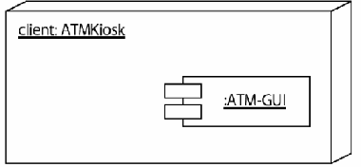
三、UML2概念模型
（一）构造块—事物
1.结构化事物—节点
为了能够有效地对部署的结构进行建模，相当于拓扑图，UML引入了节点这一概念。
节点是运行时存在的物理元素，它表示了一种可计算的资源，常有存储空间和处理能力 。
节点可以用来描述实际的PC机、打印机、服务器等软件运行的基础硬件 。
节点可以分为处理器和设备。

Slide 25

三、UML2概念模型
（一）构造块—事物
2.行为事物
行为用来描述对象的动态特性。
UML模型中的行为事物包括
交互（interaction）
状态机（state machine）
活动（activity）

Slide 26
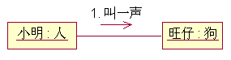
三、UML2概念模型
（一）构造块—事物
2.行为事物—交互
交互（interaction）：是在特定语境中，共同完成某个任务的一组对象之间交换的消息集合 。
消息是描述交互的手段。
消息的表示法是一条有向直线，并在上面标有操作名。
消息名
calculate
消息发送者
消息名
消息接收者

Slide 27
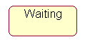
三、UML2概念模型
（一）构造块—事物
2.行为事物—状态机
状态机（state machine）：描述一个对象或交互在生命周期内响应事件所经历的状态序列以及它对这些事情做出的相应。
在UML模型中状态的表示法为一个圆角矩形，并在矩形内写出状态名称及其子状态。
状态机包括一系列的对象状态、事件、由事件引起的状态之间的转换以及转换发生的同时对象所执行的动作。
上课打瞌睡 （状态1）
下课铃声响
醒了
（状态2）
同学甲
（事件）
站起来往教室外走
（动作）
Notes:
小明上课打瞌睡（状态）， 下课铃声响，醒了（状态），走出教室。 状态、事件、状态的转换，动作的总合。

Slide 28
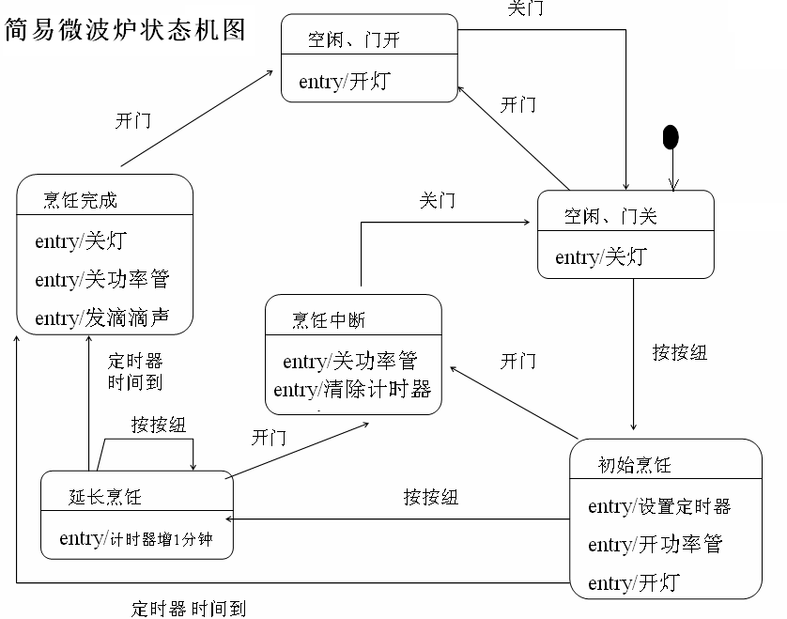
二、UML概述-UML2概念模型
（一）构造块—事物
2.行为事物—状态机

Slide 29
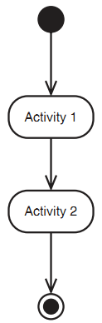
三、UML2概念模型
（一）构造块—事物
2.行为事物—活动
活动描述计算过程执行的步骤序列。
活动的图形 表示：
活动（步骤序列）中的一个步骤称为一个动作。
注意：
活动图注重的是步骤之间的流而不关心哪个对象执行了哪个步骤。
交互图注重的一组进行交互的对象。
状态机图注重的是一定时间内一个对象的生命周期。

Slide 30
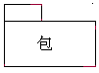
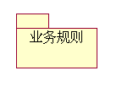
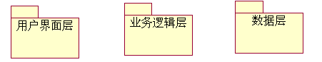
三、UML2概念模型
（一）构造块—事物
3.分组事物
分组事物是 UML模型中元素组织的容器。
UML中的分组事物只有一种：包。
包是一种将有组织的元素分组的机制，可以对任何元素进行分组。

Slide 31
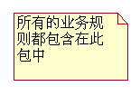
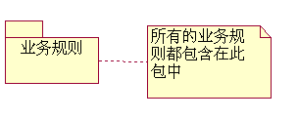
三、UML2概念模型
（一）构造块—事物
4.注释事物
注释事物 是UML模型的解释部分。
一种主要的注释事物，叫注解或标注（note）。
注解是依附于一个元素或一组元素之上对它进行约束或解释的简单符号。
注释可应用到所有模型元素上。
使用一条虚线连接它所解释的元素。

Slide 32
三、UML2概念模型
（二）构造块—关系
关系这类模型元素把事物结合起来，用于表示事物之间的相互连接。
在UML中有4种关系：依赖、关联、泛化和实现。
关系
relationships
依赖
dependency
关联
association
泛化
generalization
实现
realization

Slide 33
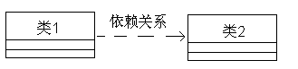
三、UML2概念模型
（二）构造块—关系
1.依赖关系
依赖关系是两个模型元素间的语义关系，描述一个元素对另一个元素的依附。
在依赖关系中，其中一个事物(独立事物)发生变化会影响到另一个事物(依赖事物)。
依赖关系具有方向性，且是单向的。
依赖关系可以应用到类图、用例图、组件图等。
依赖的类型
注意箭头的方向

Slide 34
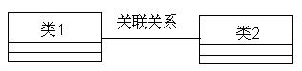
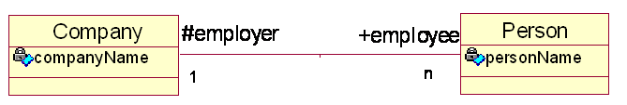
三、UML2概念模型
（二）构造块—关系
2.关联关系
关联关系代表结构元素之间的某种语义上的连接。
关联关系具有方向性。可以是双向的，地位平等，处于关联关系的两模型元素之间可以互相访问。关联关系也可以是单向的。
关联可以有名称，关联两端可以标有角色和多重性。
关联关系可以用在类图、用例图、部署图等。

Slide 35
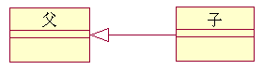
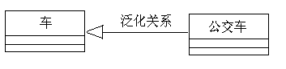
三、UML2概念模型
（二）构造块—关系
3.泛化关系
泛化关系是一种表示特殊/一般的关系，表明一个元素（子元素）是另一个元素（父元素）的特例。
类之间的泛化关系等价于面向对象中的继承关系。
泛化关系具有方向性，且是单向的。
泛化关系可以应用到类图、用例图等。
注意箭头的方向

Slide 36
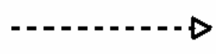
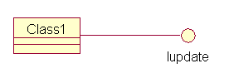
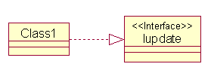
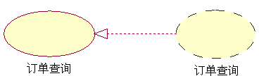
三、UML2概念模型
（二）构造块—关系
4.实现关系
实现关系表示一个元素实现另一个元素。
常见的实现关系
（1）接口和实现接口的类或组件之间的关系。
（2）用况(用例)和用况(用例)实现的协作之间的关系。
实现关系具有方向性，且是单向的。
注意箭头的方向
Notes:
对于每一个“用例实现”，需要绘制与之相关的类图，即VOPC图参与类类图(VOPC, View Of Participating Classes Class Diagram)；在面向对象理论体系中，协作被定义为“多个对象为了完成某个目标而进行的交互”。用例实现就等于协作。通常用鲁棒图来建模用例实现------刻画为了实现用例定义的功能，我们必须考虑需要哪些类以及类之间的一般交互关系。

Slide 37
三、UML2概念模型
（三）构造块—图
为了构造一个面向对象的软件系统必须考虑系统的逻辑和物理两个方面。
逻辑方面需要发现和描述对象类、接口、协作、交互和状态机等事物，物理方面需要找出组件和节点。
图聚集了相关的事物。
UML根据描述系统的不同方面划分了多种图，每种图描述系统的一个侧面，对相应的事物及其关系进行可视化展现。
所有的图一起组成了系统的完整视图。

Slide 38
三、UML2概念模型
（三）构造块—图
1. UML图简介
UML 1.x 9种图
类 图：类以及类之间的相互关系
对象图：对象以及对象之间相互关系
组件图/构件图：构件及其相互依赖关系
部署图/配置图：构件在各节点上的部署
顺序图：强调时间顺序的交互图
协作图：强调对象协作的交互图
状态图：类所经历的各种状态
活动图：对工作流建模
用例图：需求捕获，测试依据
结
构
静态图
实现图
交互图
行为
行为图
用例图

Slide 39
三、UML2概念模型
（三）构造块—图
1. UML图简介
UML 1.x 9种图
墨绿色表示动态图
粉红色表示静态图
（可把用例图单列出来）
功能
静态结构
State
Diagram
Use Case
Diagram
State
Diagram
Use Case
Diagram
类图
用例图
Use Case
Diagram
State
Diagram
Use Case
Diagram
State
Diagram
顺序图
对象图
Scenario
Diagram
Scenario
Diagram
State
Diagram
动态行为
协作图
State
Diagram
模型
组件图
Scenario
Diagram
Scenario
Diagram
Component
Diagram
物理架构
状态图
Component
Diagram
部署图
活动图
39

Slide 40
三、UML2概念模型
（三）构造块—图
1. UML图简介
UML2.0 13种图
图名 | 功能 | 备注
类图 | 描述类、类的特性以及类之间的关系 | UML 1原有
对象图 | 描述一个时间点上系统中各个对象的一个快照 | UML 1非正式图
复合结构图 | 描述类的运行时刻的分解 | UML 2.0新增
构件图 | 描述构件的结构与连接 | UML 1原有
部署图 | 描述在各个节点上的部署 | UML 1原有
包图 | 描述编译时的层次结构 | UML中非正式图
用例图 | 描述用户与系统如何交互 | UML 1原有
活动图 | 描述过程行为与并行行为 | UML 1原有
状态机图 | 描述事件如何改变对象生命周期 | UML 1原有
顺序图 | 描述对象之间的交互，重点在强调顺序 | UML 1原有
通信图 | 描述对象之间的交互，重点在于连接 | UML 1中的协作图
定时图 | 描述对象之间的交互，重点在于定时 | UML 2.0 新增
交互概观图 | 是一种顺序图与活动图的混合 | UML 2.0新增

Slide 41
三、UML2概念模型
（三）构造块—图
1. UML图简介
UML2.0 13种图

Slide 42
三、UML2概念模型
（三）构造块—图
静态模型 (系统结构)
UML2.4
Diagrams
动态模型 (系统行为)
1. UML图简介
类图
Class Diagrams
顺序图
Sequence Diagrams
UML2.4 14种图
对象图
Object Diagrams
通信图
Communication Diagrams
构件图
Component Diagrams
时间图
Timing Diagrams
部署图
Deployment Diagrams
交互纵览图
Interaction Overview Diagrams
包图
Package Diagrams
活动图
Activity Diagrams
组合结构图
Composite Structure Diagrams
状态机图
State Machine Diagrams
外廓图
Profile Diagrams
用况图、用例图
Use Case Diagrams

Slide 43
三、UML2概念模型
（三）构造块—图
1. UML图简介
UML2主要改进(与UML1.x相比)
UML2主要改进(与UML1.x相比)
新增(5种)
包图(Package Diagram)
组合结构图(Composite Structure Diagram)
交互纵览图(Interaction Overview Diagram)
定时图(Timing Diagram)
外廓图(Profile Diagram, UML2.2新增)
改进(3种)
顺序图(Sequence Diagram)
活动图(Activity Diagram)
构件图(Component Diagram)
改名(2种)
通信图(Communication Diagram) <- 协作图
状态机图(State Machine Diagram) <- 状态图

Slide 44
三、UML2概念模型
（三）构造块—图
2. UML用例图
场景：是用来描述用户和系统之间交互的顺序的步骤。
用例：是为了达到某一用户目标而组合在一起的一组场景。
用例图：用来显示在系统（或其它实体）内的用例与系统参与者之间的关系。
用例图给出系统的静态用例视图。
主要使用场合：需求获取、定义、分析。
用例图对系统的行为进行组织和建模上是非常重要的。
用例驱动

Slide 45
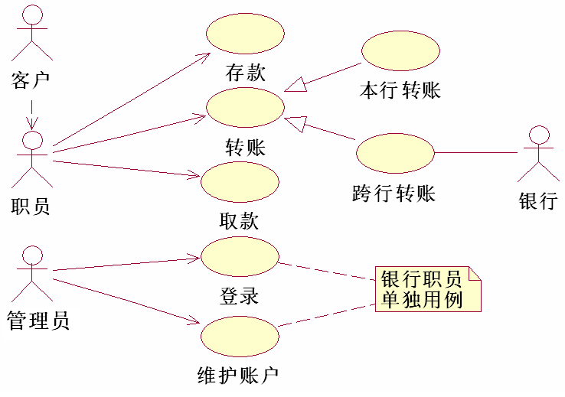
三、UML2概念模型
（三）构造块—图
2. UML用例图
银行系统的用例图
职员通过系统可以完成：存款、转账、取款的操作
管理员通过系统可以完成：登录、维护帐号的操作。

Slide 46
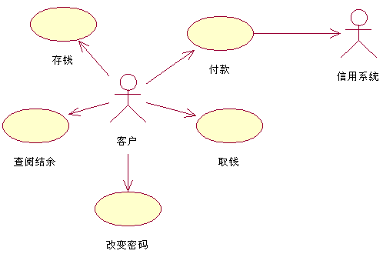
三、UML2概念模型
（三）构造块—图
2. UML用例图
ATM系统用例图
客户通过系统可以完成：存钱 、取钱、查询余额、修改密码、使用信用卡付帐的功能。

Slide 47
三、UML2概念模型
（三）构造块—图
3. UML类图
类之间的关系：关联、依赖、泛化、实现、聚合、组合
类图：详细描述了系统中的类、接口，以及它们的关系。
类图不仅包含系统中的类和类之间的关系，也包括类的内部结构(类的属性和操作)。
类图描述的是一种静态关系，在系统的整个生命周期都是有效的。
建模中最常见的图是类图。
类图给出系统的静态设计视图。

Slide 48
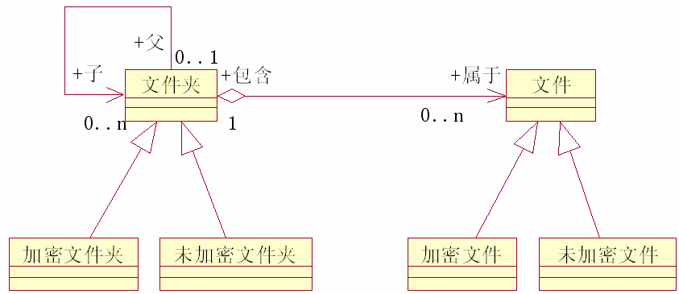
三、UML2概念模型
（三）构造块—图
3. UML类图
文件系统中的类图

Slide 49
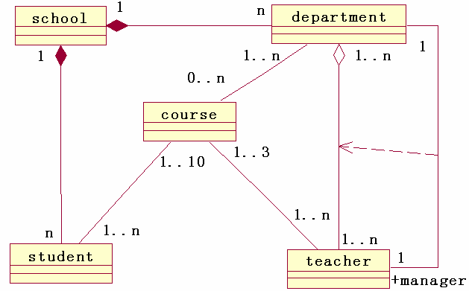
三、UML2概念模型
（三）构造块—图
3. UML类图
某学校组成结构类图

Slide 50
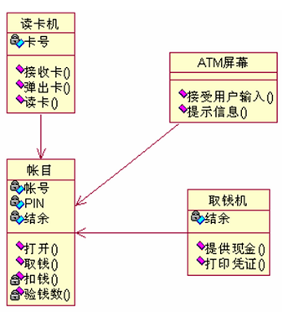
三、UML2概念模型
（三）构造块—图
3. UML类图
ATM系统类图

Slide 51
三、UML2概念模型
（三）构造块—图
3. UML类图
图形类组成关系类图
图形类图

Slide 52
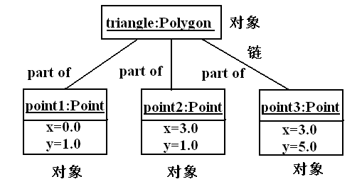
三、UML2概念模型
（三）构造块—图
4. UML对象图
对象图展现了一组对象以及它们之间的关系。
对象图描述了在类图中所建立的事物的实例的静态快照，是类图的一个实例，用于显示系统某一时刻执行时的一个可能。
由于对象存在生命周期，因此对象图只能反映系统运行某一时间段内的对象状态和关系。
类图和对象图的主要使用场合：系统分析、设计、代码生成。
对象图给出系统的静态设计视图和静态进程视图。

Slide 53
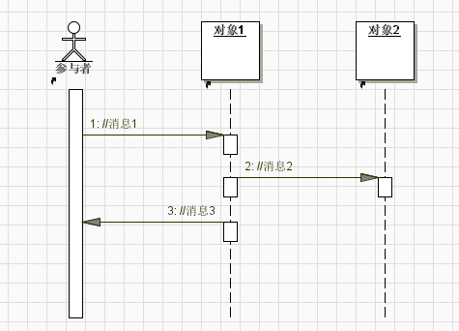
三、UML2概念模型
（三）构造块—图
5. UML顺序图
类图中的各个类对象，按照顺序图的交互，完成一个用例 。
顺序图显示对象之间的动态合作关系，它强调对象之间消息发送的时间顺序，同时显示对象之间的交互 。是一种交互图。
顺序图的一个用途是用来表示用例中的行为顺序。当执行一个用例行为时，顺序图中的每条消息对应了一个类操作或引起状态转换的触发事件 。
顺序图专注于系统的动态视图。
主要使用场合：系统分析（用例分析）、设计

Slide 54
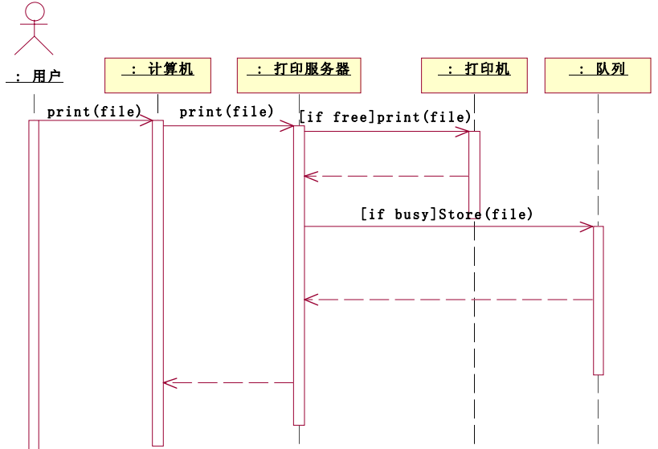
三、UML2概念模型
（三）构造块—图
5. UML顺序图

Slide 55
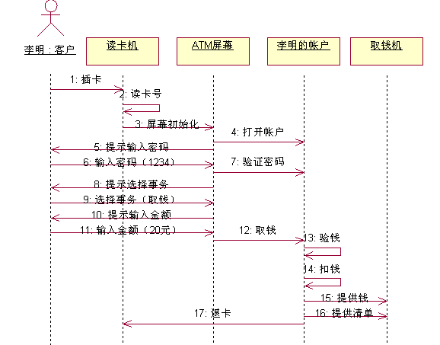
三、UML2概念模型
（三）构造块—图
5. UML顺序图
客户李明通过ATM机系统取20元钱的顺序图

Slide 56

三、UML2概念模型
（三）构造块—图
5. UML顺序图
UML2.0顺序图增加的帧化片段
帧化片段
此处表示选择分支。

Slide 57

三、UML2概念模型
（三）构造块—图
6. UML协作图（通信图 UML2.0）
协作图描述对象间的协作关系，协作图跟顺序图相似，显示对象间的动态合作关系,也是一种交互图.除显示信息交换外，协作图还显示对象以及它们之间的关系。
与顺序图的相同点：
都是描述对象之间的交互。
与顺序图的不同点：
描述的侧重点不同，顺序图强调交互的时间顺顺序，协作图强调对象之间关系和消息。
顺序图专注于系统的动态视图。
主要使用场合：系统分析（用例分析）、设计

Slide 58

三、UML2概念模型
（三）构造块—图
6. UML协作图（通信图 UML2.0）
客户李明通过ATM机系统取20元钱的协作图

Slide 59
三、UML2概念模型
（三）构造块—图
7. UML活动图
活动图描述执行算法的工作流程中涉及的活动或一个过程的流程或操作的工作步骤，描述了一组顺序的或并发的活动。
活动图：通过动作来组织，主要用于描述某一方法、机制或用例的内部行为。描述对象的动态特性。
活动图关注对象之间控制流的转换和同步机制。
活动图专注于系统的动态视图。
主要使用场合：业务建模、用例分析。
活动图对于系统的功能建模特别重要。

Slide 60

三、UML2概念模型
（三）构造块—图
7. UML活动图
用户到银行存钱活动图

Slide 61

三、UML2概念模型
（三）构造块—图
ATM机系统 工作的活动图
7. UML活动图

Slide 62
三、UML2概念模型
（三）构造块—图
8. UML状态图
状态图是对类描述的补充，用于显示类的对象可能具备的所有状态和连接这些状态的转换组成 ，以及引起状态改变的事件。
状态图：用于利用状态和事件描述对象本身的动态特性(行为) 。
仅对那些具有多个明确状态并且这些状态会影响和改变其行为的类才绘制状态图。
注意：状态图是描述一个对象的状态，而活动图可以描绘多个对象的状态。
状态图展示了对象的动态视图。
主要使用场合：系统分析（类）、设计。
状态图对于接口和类的行为建模尤其重要，而且它强调由事件引发的对象行为，非常有助于对反应式系统建模。

Slide 63

三、UML2概念模型
（三）构造块—图
8. UML状态图
在任一给定的时刻，一个对象总是处于某一特定的状态。
例如：一个人可以是新生儿、婴儿、儿童、少年、青年或者成人。
例如：电梯处于上升、停止或下降状态。
例如：一台洗衣机可以处于浸泡(soak)、洗涤(Wash)、漂洗(Rinse)、脱水(Spin)或者开机(on)、关机(off)状态。
洗衣机的UML状态图

Slide 64
网上售票系统中票对象的状态图
三、UML2概念模型
（三）构造块—图
8. UML状态图

Slide 65
总结：几种动态图的用法
三、UML2概念模型
（三）构造块—图
8. UML状态图
区别：
交互图（顺序图、协作图）：适合描述单个用例中多个对象之间的协作行为
状态图：适合描述跨越多个用例的单个对象的行为，不适合描述多个对象之间的协作行为
活动图：适合描述多个对象跨越多个用例时的总面貌
不应对系统中的每个类都画状态图，而只应对某些关键类建立状态图；而且应将状态图与其它技术组合使用。

Slide 66
总结：几种动态图的用法
三、UML2概念模型
（三）构造块—图
8. UML状态图
区别：
交互图（顺序图、协作图）：适合描述单个用例中多个对象之间的协作行为
状态图：适合描述跨越多个用例的单个对象的行为，不适合描述多个对象之间的协作行为
活动图：适合描述多个对象跨越多个用例时的总面貌
不应对系统中的每个类都画状态图，而只应对某些关键类建立状态图；而且应将状态图与其它技术组合使用。

Slide 67
三、UML2概念模型
（三）构造块—图
9. UML组件图（构件图）
组件是系统中实际存在的可更换部分，它实现特定的功能，符合一套接口标准并实现一组接口。是系统的物理实现，包括软件代码（源文件、二进制代码或可执行文件）、脚本或其他文件。
组件图描述系统的物理实现，包括构成软件系统的各个部件（运行文件）的组织和关系。
类图中的类在实现时，最终会映射到组件图的某个组件，一个组件可以实现多个类。
组件图展示了系统的实现视图。
要使用场合：系统设计、实现、部署。

Slide 68

ATM系统组件图(构件图)----三层架构
三、UML2概念模型
（三）构造块—图
9. UML组件图（构件图）

Slide 69

三、UML2概念模型
（三）构造块—图
9. UML组件图（构件图）

Slide 70
三、UML2概念模型
（三）构造块—图
10. UML部署图（配置图）
部署图用于显示系统中的硬件和软件的物理结构。（软件系统安装、发布），展现了对运行时的处理节点及其之间的关系，以及在其中生存的组件的配置。
节点是一组物理运行资源，如计算机、设备或存储器。
在部署图中可以显示软件单元、可执行组件在哪个节点上运行。
部署图展示了系统体系结构的静态部署视图。
主要使用场合：部署。

Slide 71

三、UML2概念模型
（三）构造块—图
10. UML部署图（配置图）

Slide 72

三、UML2概念模型
（三）构造块—图
10. UML部署图（配置图）
另一种ATM机系统的部署图

Slide 73

三、UML2概念模型
（三）构造块—图
11. UML复合结构图（组成结构图）
组成结构图来显示在一个特定类别（例如：用例、对象、类、协作、活动）中的各参与元素及它们之间的关系。
用于对类的内部结构建模。组合结构图用于对一个类的结构进行建模，尤其是当一个类由多个其他类构建而成的时候。
用于展示类的内部结构
作为类的人的组合结构图

Slide 74

对一件衬衫建模: 用一个大的矩形来表示衬衫类，而它的各个组成部分都嵌在矩形之中。嵌套在其中的图展示了衬衫的各个组成部分之间的关系。
三、UML2概念模型
（三）构造块—图
11. UML复合结构图（组成结构图）
组成结构图用嵌套在一个大的类框中的一个类图来说明一个类的组成类。
组成结构图重点关注类的内部组成部分和它们之间的关系。

Slide 75

三、UML2概念模型
（三）构造块—图
12. UML包图
包图提供了组织元素的方式，包图通常用于描述系统的逻辑架构。
UML 1.x用包来组织一个图中的所有元素，使用包的思想就是把共同工作的元素放到这样的一个带标签的文件夹图标中。
例如如果多个类或者构件组成了一个特殊的子系统，它们应该放入到一个包中，由此组成了UML 2.0中的包图。

Slide 76

三、UML2概念模型
（三）构造块—图
12. 包图

Slide 77
三、UML2概念模型
（三）构造块—图
13. UML交互纵览图
交互纵览图（交互概览图）就是新增的交互图之一，它描述交互（特别是关注控制流）。
它使用活动图的表示法，活动图展示了一系列的活动组成的步骤。
如果把这些活动中的每一个都用顺序图或协作图（或者是二者的结合体）来进一步地描述，将会得到UML 2.0中的新图 — 交互概览图。

Slide 78




三、UML2概念模型
（三）构造块—图
13. UML交互纵览图
活动图中的活动用顺序图或协作图来替换

Slide 79

三、UML2概念模型
（三）构造块—图
14. UML定时图
特别适合实时和嵌入式系统建模的交互图 。
定时图关注沿着线性时间轴、生命线内部和生命线之间的条件改变。它描述对象状态随着时间改变的情况。
定时图可以用来表示一个对象处于某一状态中的持续时间。

Slide 80
三、UML2概念模型
（三）构造块—图
14. UML定时图
以洗衣机为例，这个典型的家用电器经历的状态和持续时间分别为：浸泡5分钟、洗涤15分钟、漂洗15分钟和脱水15分钟。
用顺序图描述洗衣机工作过程时不需标明这些状态的持续时间。是用定时图（timing diagram）完成这个任务的 。

Slide 81
三、UML2概念模型
（三）构造块—图
14. UML定时图
定时图关注沿着线性时间轴、生命线内部和生命线之间的条件改变。它描述对象状态随着时间改变的情况。
定时图还可以显示多个对象的交互，以及这些对象沿着一个时间轴所发生的状态变化。
例如：门禁系统，有三个对象scancer、processor、door进行交互。

Slide 82

门禁系统-定时图
三、UML2概念模型
（三）构造块—图
14. UML定时图

Slide 83

三、UML2概念模型
（三）构造块—图
15. UML外廓图

Slide 84
三、UML2概念模型
（三）构造块—图
13. UML外廓图
外廓(profile)：提供了一组预定义的构造型、标记值、约束和基类，即选择了UML元素的一个子集，以用于特定领域的建模。
外廓为一特定领域定了UML的一个版本。
外廓如同传统的子程序库。
将来的发展：为编程语言、数据库、不同的实现平台、不同的建模工具和各种商业应用领域构建不同的外廓。

Slide 85
三、UML2概念模型
（四）视图
在对复杂的工程进行建模时，系统不能由一个单一的图形来描述。
因为，单一的图形不可能包含系统所需的所有信息，更不可能描述系统的整体结构功能。
UML中使用视图来划分系统各个方面，每一种视图描述系统某一个方面的特性。
一个完整的系统由不同的视图从不同的角度共同描述，这样系统才可能被精确定义。

Slide 86
三、UML2概念模型
（四）视图
系统通常是从多个不同的方面来描述
（1）系统的使用实例
（2）系统的逻辑结构
（3）系统的物理结构
（4）系统的并发特性
（5）系统的部署特性

Slide 87

三、UML2概念模型
（四）视图
UML中具有5种视图（4+1视图）
（1）用例视图（用况视图）
（2）逻辑视图（设计视图）（3）组件视图（实现视图）
（4）并发视图（进程视图）（5）配置视图（部署视图）
Logical View
逻辑视图
Implementation View
实现视图
分析师
设计师
structure
编程人员
Software management
Use-case View
用例视图
最终用户
Functionality
Process View
进程视图
Deployment View
部署视图
系统集成员
Performance
Scalability
Throughput
系统工程师
System topology
Delivery installation
Communication

Slide 88
三、UML2概念模型
（四）视图
Logical View
Implementation View
Analysts/Designers
Structure
End-user
Programmers
Software management
Functionality
Use-Case View
Process View
Deployment View
System integrators
System engineering
Performance
Scalability
Throughput
System topology
Delivery, installation
communication

Slide 89
三、UML2概念模型
（四）视图
1.用例视图（用况视图）
用例视图的用途：描述系统应该具备的功能需求，即被称为参与者的外部用户所能观察到的功能。
用例视图的使用者：最终用户、分析人员和测试人员。
用例视图的静态方面由用例图体现。
用例视图的动态方面由交互图、状态图和活动图体现。
用例视图是几个视图的核心，它的内容直接驱动其他视图的开发。
Notes:
这里的类图是分析用的。

Slide 90
三、UML2概念模型
（四）视图
2.逻辑视图 （设计视图）
逻辑视图的用途：描述用例视图中提出的系统功能的实现，表示系统的概念设计。
逻辑视图既描述系统的静态结构，也描述系统内部的动态协作关系。
逻辑视图的静态方面由类图、对象图、复合结构图体现。
逻辑视图的动态方面由交互图、状态图和活动图体现。
Notes:
虽然可以创建6种图，但是逻辑视图是设计级别的图。所以用例图是不在逻辑视图中绘制的。

Slide 91
三、UML2概念模型
（四）视图
3.进程视图（并发视图）
进程视图的用途：展示系统的不同部分之间的控制流，包括可能的并发和同步机制。
创建进程视图时，需要考虑资源的有效利用、代码的并行执行以及系统环境中异步事件的处理。
进程视图的静态方面和动态方面的体现和设计视图相同，但着重于控制系统的主动类和在它们之间流动的消息。

Slide 92
三、UML2概念模型
（四）视图
4.实现视图（ 组件视图）
实现视图的用途：描述系统的组件构成、系统的物理实现以及它们之间的关系。
实现视图主要针对系统发布的配置管理，它由一些对立的文件组成，这些文件可以用各种方式装配，来产生运行系统。
实现视图也关注从逻辑的类到组件的物理制品的映射。
实现视图的静态方面由组件图体现。
实现视图的动态方面由交互图、状态图和活动图体现。

Slide 93
三、UML2概念模型
（四）视图
5.部署视图（配置视图）
部署视图的用途：显示系统的物理部署，描述系统硬件的拓扑结构，并描述位于节点实例上的运行组件实例的部署情况。
部署视图主要描述组成物理系统的部分的分布、交付和安装。
部署视图的静态方面由部署图体现。
部署视图的动态方面由交互图、状态图和活动图体现。

Slide 94
三、UML2概念模型
（四）视图
6.总结
主要领域 | 视图 | 图
结构 | 静态视图 | 类图
 | 设计视图 | 复合结构图、协作图、构件图
 | 用例视图 | 用例图
动态 | 状态视图 | 状态机图
 | 活动视图 | 活动图
 | 交互视图 | 顺序图、通信图
物理 | 部署视图 | 部署图
模型管理 | 模型管理视图 | 包图
 | 特性描述 | 包图

Slide 95

三、UML2概念模型
（四）视图
6.总结
5种视图中的每一种都可以单独使用，不同的人员专注于他们最关心的。
5种视图也会相互作用
例如：如部署视图中的节点拥有实现视图中的组件，而这些组件又表示了设计视图和进行视图中的类、接口以及主动类的物理实现。

Slide 96

三、UML2概念模型
（五）通用机制
通用机制（公共机制）使得UML更简单和易于使用，通用机制可以为模型元素添加注释、信息或语义，还可以对UML进行扩展。
通用机制贯穿整个UML语言。
通用机制

Slide 97
三、UML2概念模型
（五）通用机制
通用机制
common mechanisms
注释
note
规格说明
specifications
修饰
adornments
通用划分
common divisions
扩展机制
extensibility mechanisms
通用机制包括:
(1)注释（Note）：模型元素的额外信息和说明
(2)规格说明(Specifications)：文本维度的模型描述
(3)修饰 (Adornments)：描述建模元素的细节信息
(4) 通用划分(Common Divisions)：建模时对事物的划分方法
(5) 扩展机制(Extensibility Mechanisms)：构造型、约束、标记值

Slide 98

三、UML2概念模型
（五）通用机制
1.修饰
UML表示法中的每一个元素都有一个基本符号，可以把各种修饰细节添加到这些符号上，增加细节描述，增添语义。
示例：
加下划线表示对象
类
斜体表示抽象类
Window
可见性

Slide 99
三、UML2概念模型
（五）通用机制
1.修饰
示例：类关联线上的角色和多重性属于修饰，用来给关联添加更多的细节。
使用UML时，注意遵循以下规则
先对每个元素使用基本表示法，只有在修饰增强了图的整体清晰性和可读性或者突出模型的某些重要特征和信息时，才应该表示那些修饰。

Slide 100



三、UML2概念模型
（五）通用机制
1.修饰
对于如类、组件和节点这样的事物，可以在它们平时的分隔栏的底部增加额外的分隔栏，来填写相应的信息。
注意：除非分隔栏的内容很明显，否则最好对任何额外的分隔栏都显式地命名，以避免混淆。还建议尽量少用额外的分隔栏，因为过度使用，会造成图形混乱。
匿名分隔栏
有名分隔栏

Slide 101


三、UML2概念模型
（五）通用机制
2.注释
UML为注释和约束提供了图形表示，称为注解（note）。
UML提供注释，用于为模型元素添加额外信息和说明。
注释可以描述软件开发的生命周期内扮演重要角色的制品（如需求），也可以简单地描述自由形态的约束、说明、解释。

Slide 102

三、UML2概念模型
（五）通用机制
2.注释
注解可以包含任何的文字或图形的组合。
可以把URL(统一资源定位器) 放到注解中，甚至可以链接或嵌入其他文档。通过这种方式，可以用UML去组织在开发期间生成的或使用的制品。

Slide 103


三、UML2概念模型
（五）通用机制
2.注释
可以利用注解来描述方法的具体实现过程或步骤（可以用文字描述、程序语言、活动图、顺序图和通信图）
例：在Web浏览器中，打印“Hello，World”的java程序
import java.awt.Graphics;
class HelloWorld extends java.applet.Applet
{ public void paint (Graphics g){
g.drawString("Hello, World!", 10, 10);
}
}

Slide 104

三、UML2概念模型
（五）通用机制
3.规格说明
UML模型至少具有两种维度：
图形维度：使用图和图符可视化模型
文本维度：各种建模元素的规格说明
规格说明（规格描述）
模型元素（图形表示法元素）的特征和语义的文本描述
规格说明使可视化视图和文字视图的分离。
文本维度
规格说明
图形维度
模型元素

Slide 105
三、UML2概念模型
（五）通用机制
3.规格说明
模型元素具有许多特性，这些特性用于维护该元素的数据值特性。
特性用名称和标记值定义。
标记值是一种特定类型，如整型或字符串。
UML 中预定义的特性：
文档（Documentation）
职责（Responsibility）
永久性（Persistence）
并发性（Concurrency）
规格说明通常不在图中直接显示，而是通过工具来获得。

Slide 106


三、UML2概念模型
（五）通用机制
3.规格说明
UML 中预定义的特性

Slide 107

三、UML2概念模型
（五）通用机制
3.规格说明
类图标中还可以指明另一种类的信息-职责(Responsibility)。
在操作列表框下面的区域，可以用来说明类的职责。
职责描述了类能做什么----类的属性和操作能完成什么任务。
洗衣机的职责是将脏衣服作为输入，输出洗干净的衣服。

Slide 108


三、UML2概念模型
（五）通用机制
4.通用划分
UML通用划分方式 （1） 型-实例（值），类目(classifier)和实例的划分
类目表示一种抽象。
实例则是这种抽象的一个具体表现。
例：类/对象、用例/场景、组件/组件实例、节点/节点实例…
数据类型和数据值 String “smallgyy”

Slide 109

三、UML2概念模型
（五）通用机制
4.通用划分
UML通用划分方式
（2）接口-实现
接口声明了服务的约定，声明行为的契约(做什么-what) 。
实现负责执行接口的全部语义并实现该项服务，表示对该契约的具体实现细节(如何做-how)。
例：接口/子系统、用例/用例实现、操作/方法…

Slide 110


三、UML2概念模型
（五）通用机制
5. UML的扩展机制
UML是目标开放的，使人们能够以受控的方式来扩展该语言，使其具有更丰富的表达能力，可以将各种模型应用到各种不同的领域中。
UML的扩展机制：允许UML的使用人员根据需要，自定义一些新的语言成分扩展已有的图形语义。

Slide 111


三、UML2概念模型
（五）通用机制
5. UML的扩展机制
UML的扩展机制包括：
构造型(stereotypes)：基于已有的建模元素引入新的建模元素。
标记值(tagged value)：扩展UML构造型的特性，可以用来创建构造型的详述信息。
约束(constraint)：扩展UML构造块的语义，可以用来增加新的规则或修改现有的规则。

Slide 112



三、UML2概念模型
（五）通用机制
5. UML的扩展机制-构造型
构造型也叫版型，衍型
建立在UML已定义的模型元素基础上。
通过指定构造型来定义一个新的元素。
虽然图形符号和基本模型元素相同，但含义和使用不同。
可以用于所有的UML模型元素，如类、关联、用例、构件等。

Slide 113


三、UML2概念模型
（五）通用机制
5. UML的扩展机制-构造型
构造型分为预定义构造型和自定义构造型。
UML规范提供了一些预定义的构造型，对应特殊且已预订说明的含义，可以在工具栏中进行选择，并对应图形表示。

Slide 114


Icon
Decoration
Label

Slide 115


三、UML2概念模型
（五）通用机制
5. UML的扩展机制-标记值
标记值是用来为事物添加新特性、新信息，UML中有预定义的特性(规格说明)，用户也可以定义自己的特性。
标记值的表示方法是用形如“{标记信息}”的字符串，存储着有关元素的一些信息。
标记信息是“名称—值”对的形式。
任何元素都可以使用标记值。

Slide 116

三、UML2概念模型
（五）通用机制
5. UML的扩展机制-标记值
注意：标记值与类的属性不同。
提示：标记值的最常见的用途之一是说明与代码生成或配置管理相关的特性。
例如：
用标记值指明特定类所映射到的编程语言；
用标记值描述一个组件的作者或版本。

Slide 117

三、UML2概念模型
（五）通用机制
5. UML的扩展机制-约束（constraint）
约束是施加在元素上的限制，这种限制限定了该元素的语义、用法及规则。
在实现或部署模型时必须满足与模型一致的约束。
约束用大括弧内的字符串表达式表示。约束可以附加在元素、关系或注释等上。
约束用{ }表示

Slide 118




三、UML2概念模型
（五）通用机制
5. UML的扩展机制-约束（constraint）
关系上的约束

Slide 119

三、UML2概念模型
（五）通用机制
5. UML的扩展机制-约束（constraint）
注意：可以使用任何语言以任意的形式来表达约束。
若要精确地详述约束，可以使用UML的对象约束语言（Object Constraint Language ，OCL）来表达。
对象约束语言OCL一种形式化语言，是一种用于施加在指定的模型元素上约束的语言。 它是UML可选的附加内容，可以用来更好地定义对象的行为，并可以为任何元素指定约束。

Slide 120

一、UML简介
（一）UML产生的背景
1989-1994年间，面向对象方法从10种增加到50种以上，每种方法的提出者都声称自己语言的好处，。并在实践中不断完善。以致出现了所谓的方法战（method wars）

